Slide 1
Ножницы в руках детей
Консультация для родителей
Подготовила
воспитатель Архипова К.С.

Slide 2
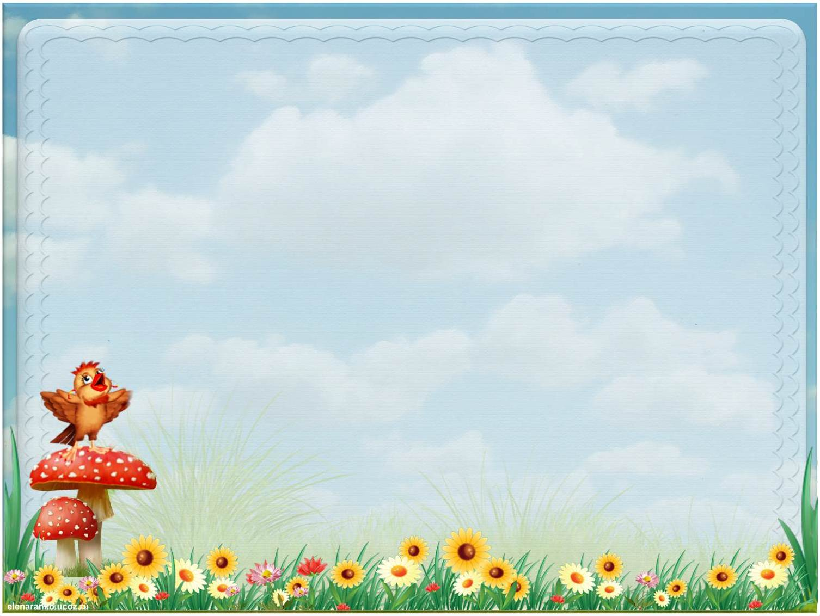
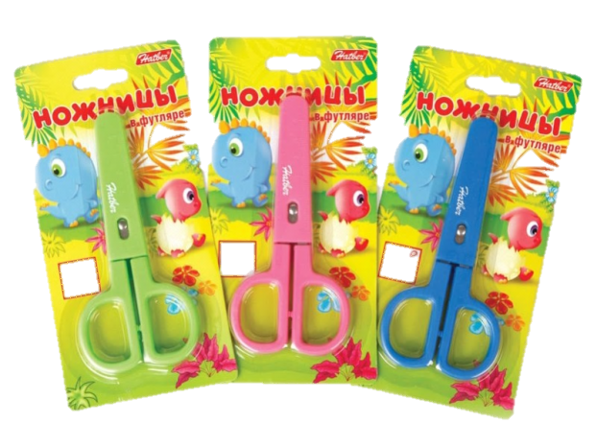
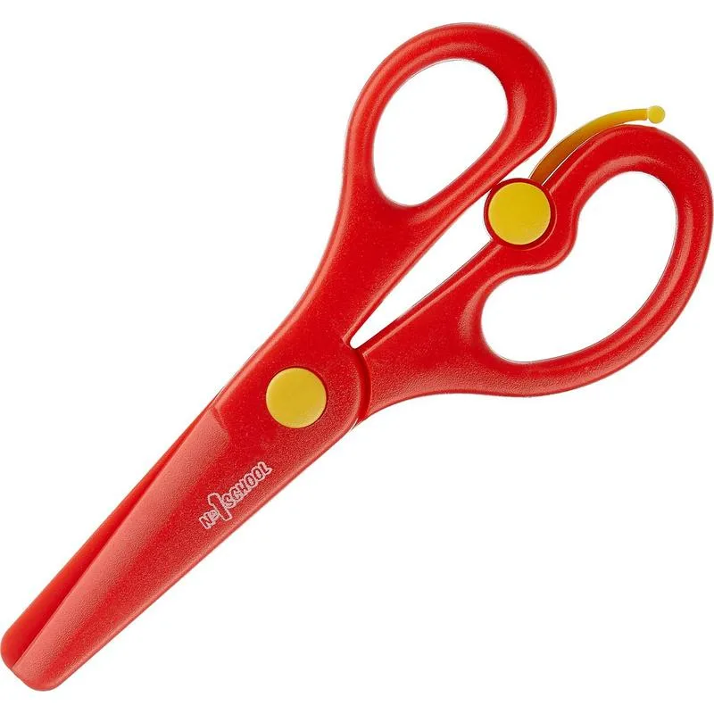
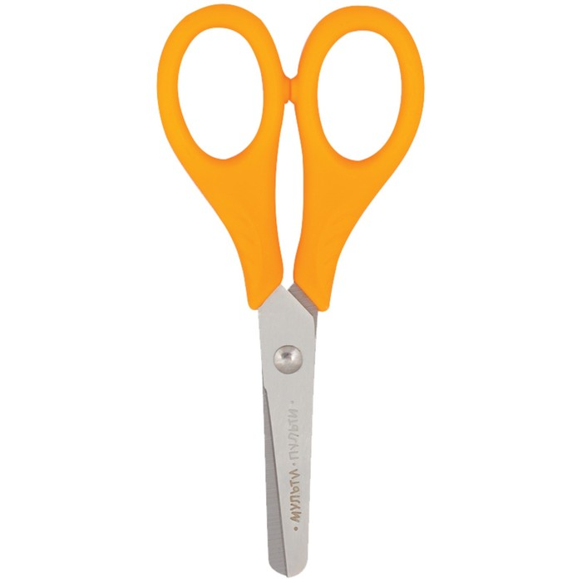
Выбираем ножницы для ребенка

Slide 3
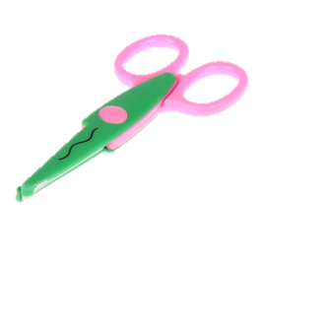
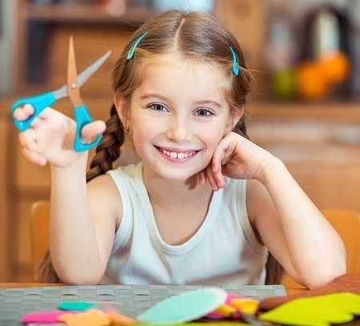
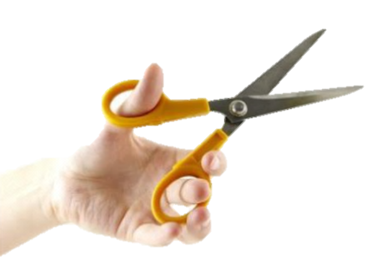
Первые шаги к умению вырезать ножницами
Важно научить ребёнка правильно держать ножницы,
открывать и закрывать их, не меняя положения руки иначе
вырезать он ничего не сможет. Мы предлагаем детям «пощёлкать» ножницами
.

Slide 4
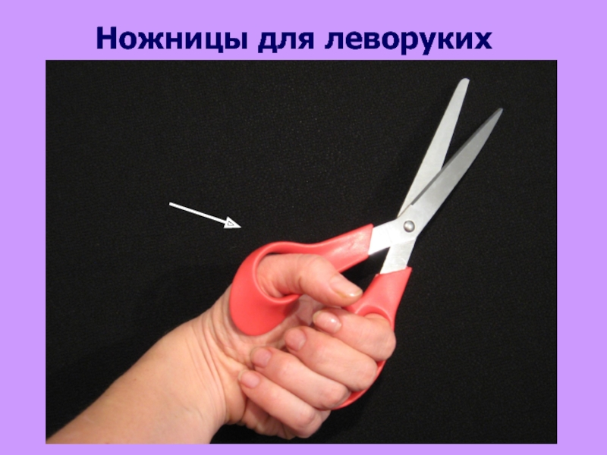
Первые шаги к умению вырезать ножницами
.

Slide 5
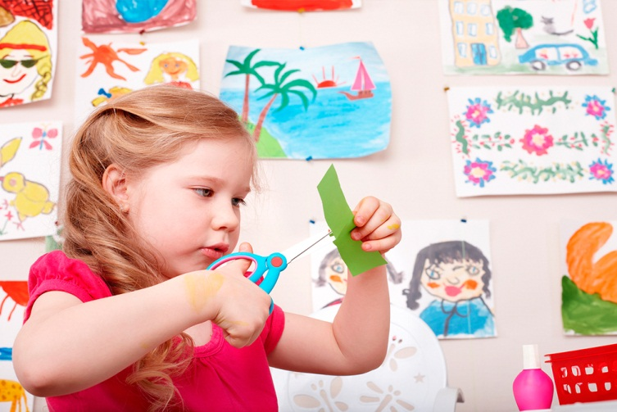
Начинаем резать бумагу
Ребёнок научился открывать и закрывать ножницы и при этом держать их прямо. Пора начинть пробовать резать бумагу.
Начинать лучше с нарезания полосок. Лучше если это будет узкая полоска на один шаг ножниц (на один «чик»).
Можно взять полоску широкую и сделать объемную аппликацию травы. Для этого полоску зеленого цвета надрезаем c одного края не до конца и приклеиваем на край альбомного листа. А детали можно дорисовать.

Slide 6
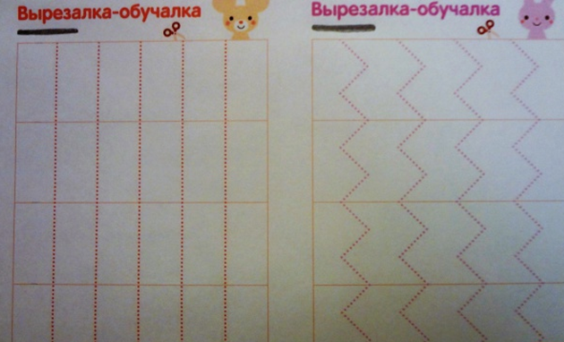
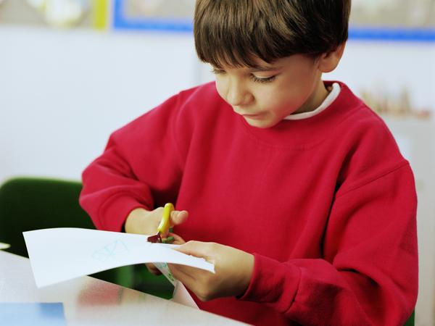
Вырезаем предметы по контурам
Как только ребёнок освоился с нарезанием полосок, можно пробовать вырезать по контурам. Для начала выбираем простые контуры с четкими линиями.
Затем перейти к вырезанию геометрических фигур, более сложных фигур.

Slide 7
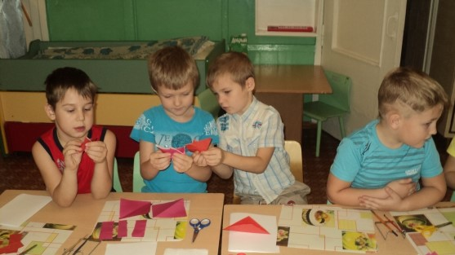
Позднее, когда дети научатся сами вырезать из бумаги нужные формы, им поручают следующие задания:
1) Разрезать бумажную полоску на квадраты
2) Нарезать из бумаги прямоугольной формы тонкие прямые полоски
3) Косо срезать у прямоугольника концы.
4) Вырезать круг из квадрата, постепенно округляя его края.
5) Вырезать плоды, овощи, цветы, деревья, бабочек. Прямоугольник соответствующего цвета сгибают пополам и вырезают половину задуманного предмета.
.

Slide 8
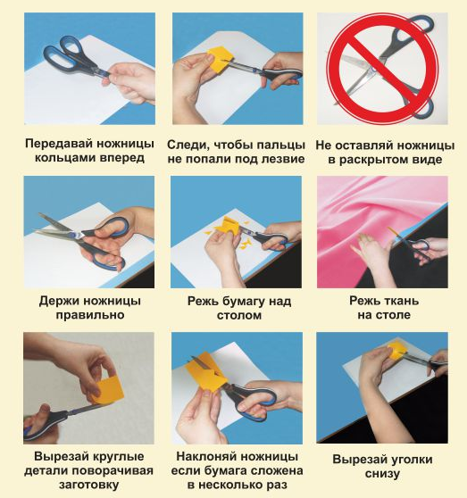
ПАМЯТКА
«ПРАВИЛА БЕЗОПАСНОСТИ РАБОТЫ С НОЖНИЦАМИ»

Slide 9
Спасибо
за
внимание!

